Slide 1
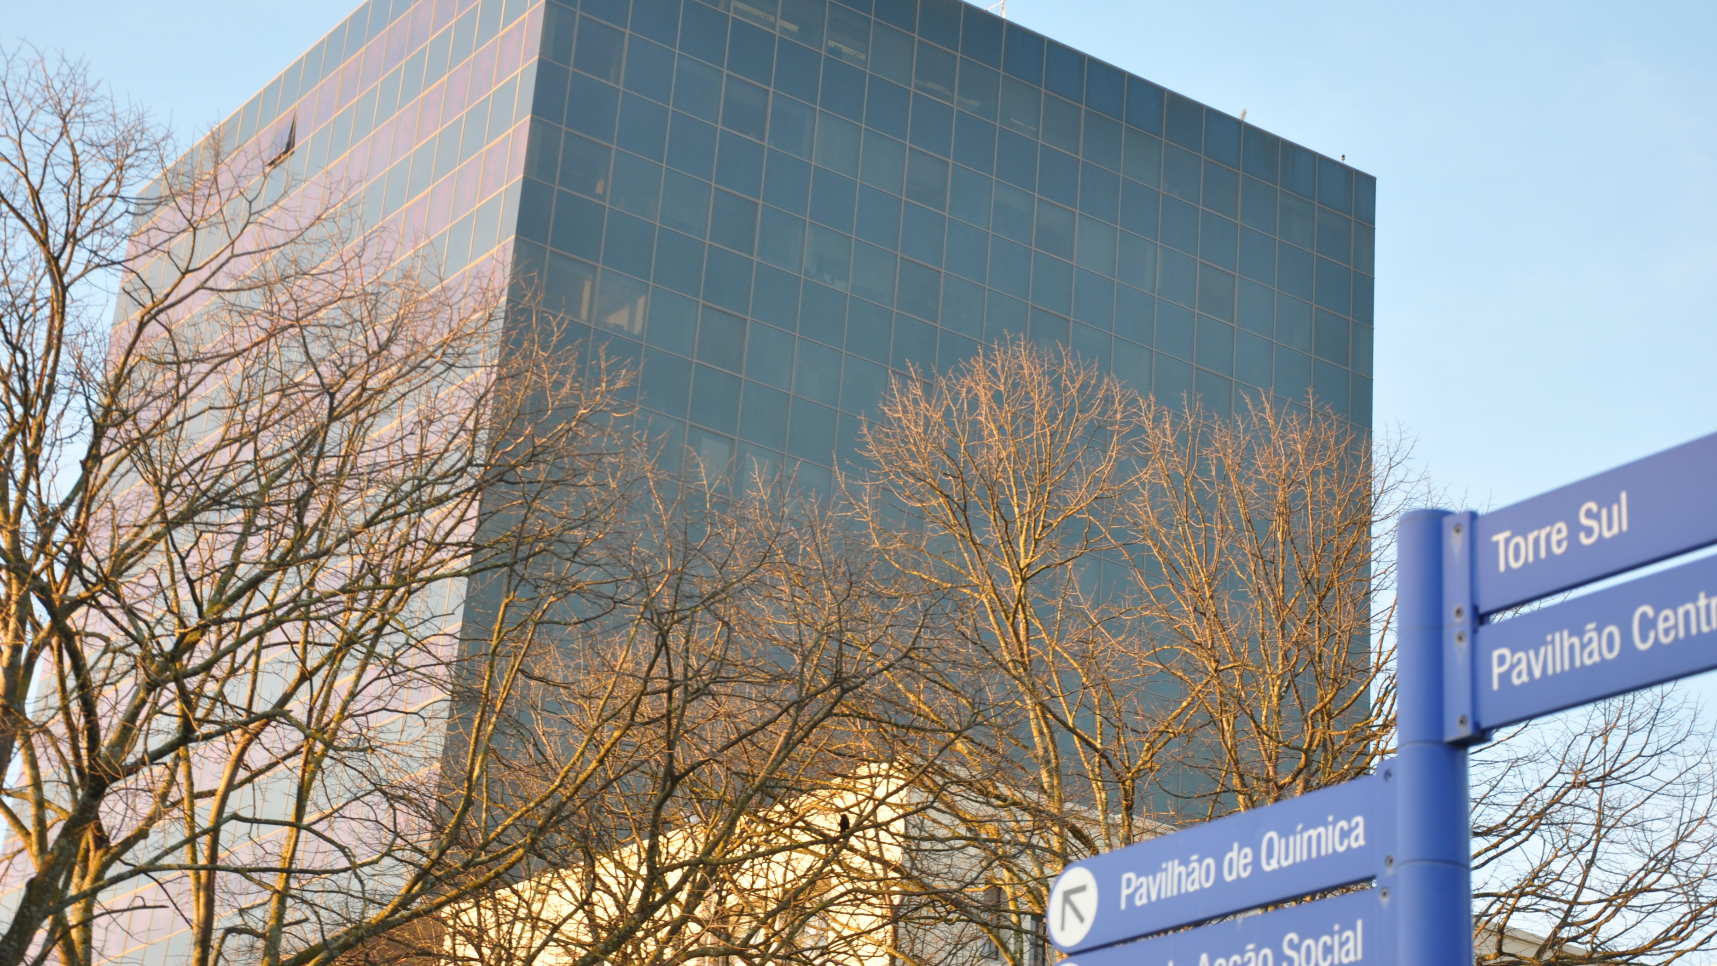

Newsletter DEQ
Dulce Simão
Zita Martins

Slide 2
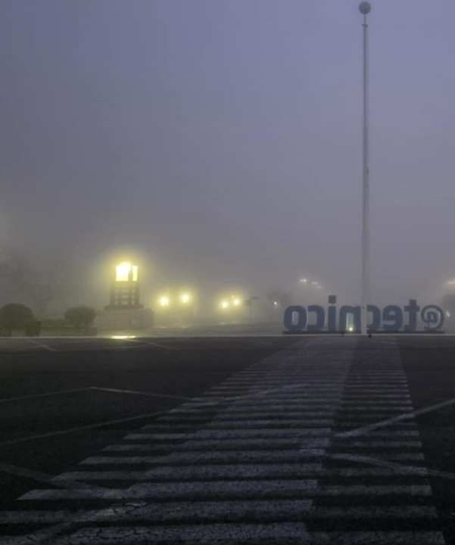
Objetivo
Melhorar a comunicação de informação entre docentes, colaboradores, investigadores, alunos de doutoramento, não-docentes e docentes aposentados.
Divulgar informações relevantes do DEQ
Comunicar com o exterior do DEQ e da Universidade

Slide 3
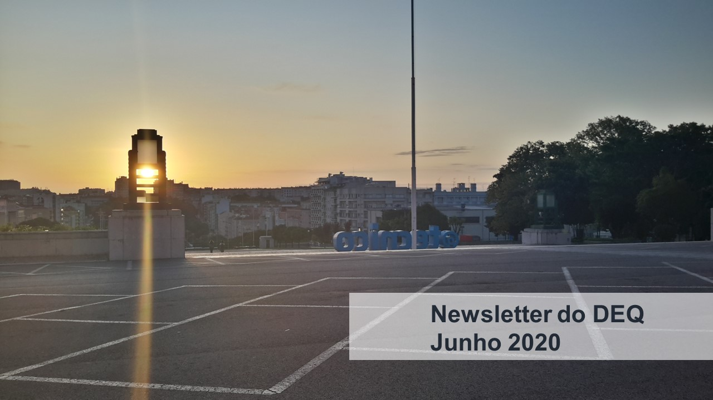
9 Edições / ano
Fevereiro, Março, Abril, Maio, Junho
Julho/Agosto/Setembro
Outubro, Novembro
Dezembro/Janeiro
Início Janeiro 2018

Slide 4
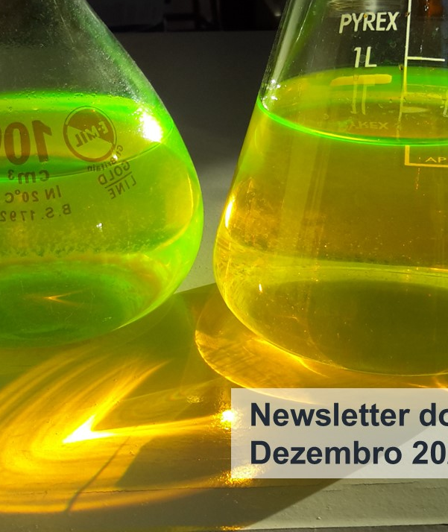
Secções
Projetos financiados
Conferências, seminários, e palestras convidadas
Apresentações orais (não convidadas)
Posters
Publicações
Prémios
Assuntos pedagógicos
Atividades de investigação
Eventos de comunicação de Ciência
Provas académicas
Outros assuntos
Eventos futuros

Slide 5
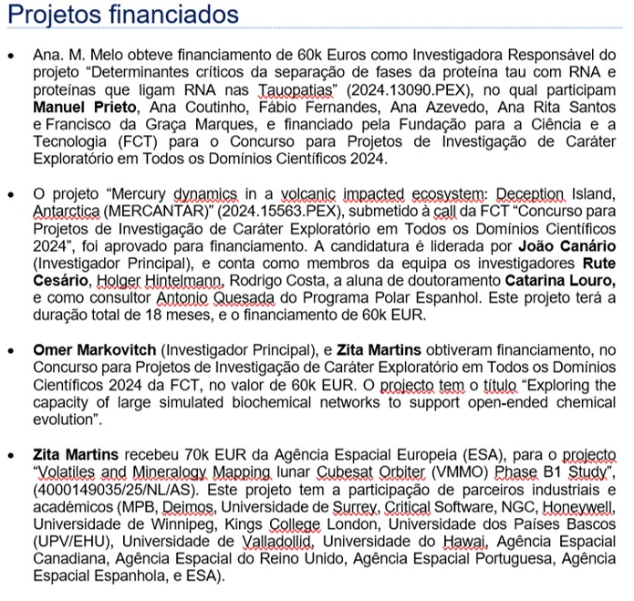
Projetos Financiados

Slide 6
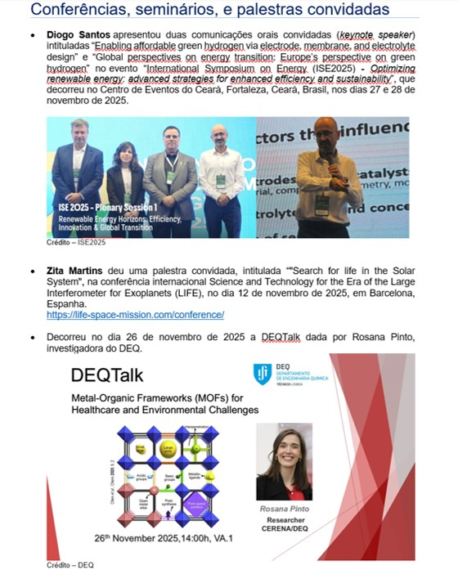
Conferências Seminários
Palestras convidadas

Slide 7
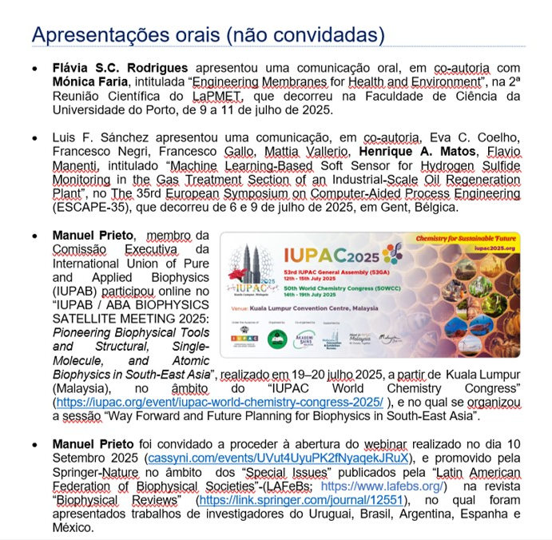
Apresentações orais (não convidadas)
Posters

Slide 8
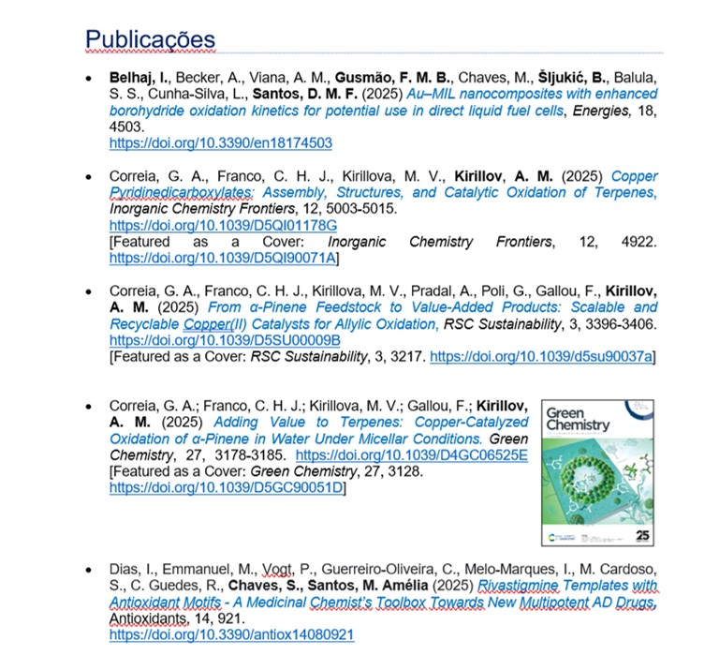
Publicações

Slide 9
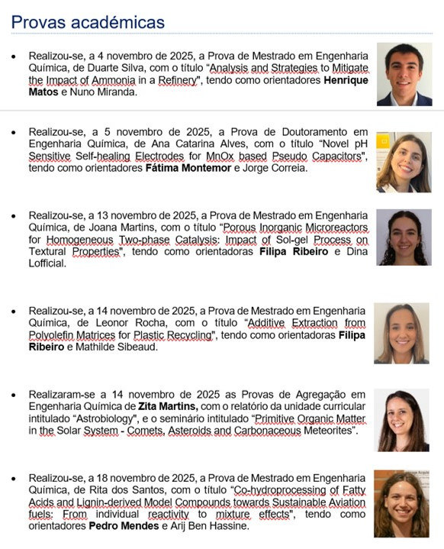
Provas Académicas

Slide 10
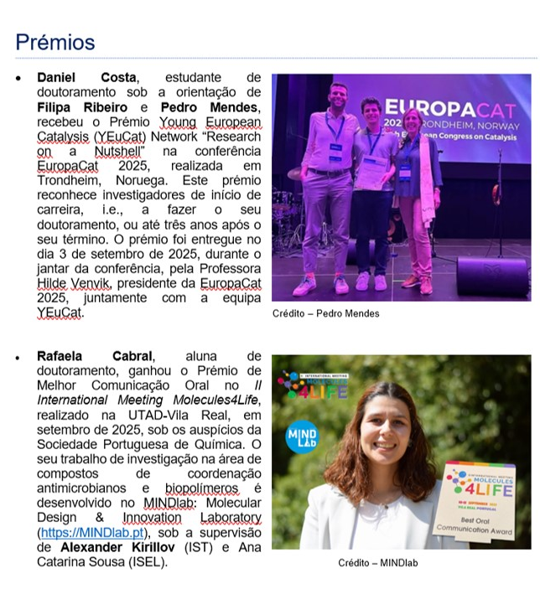
Prémios

Slide 11
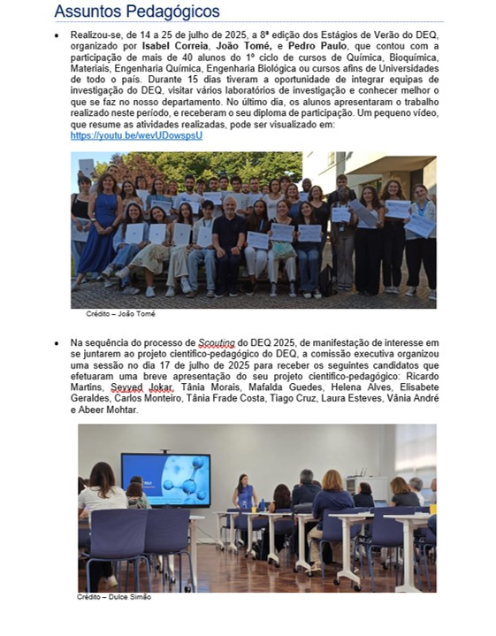
Assuntos Pedagógicos

Slide 12
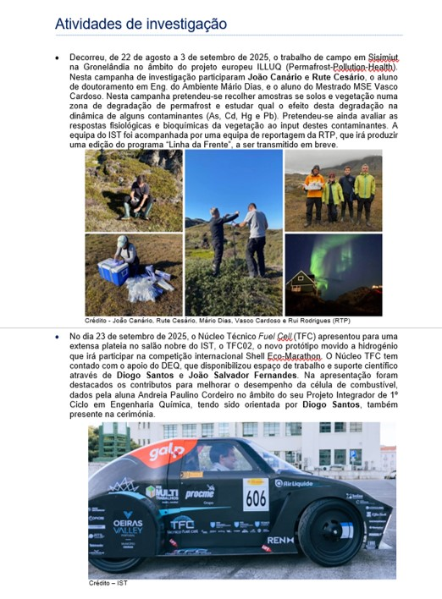
Atividades de Investigação

Slide 13
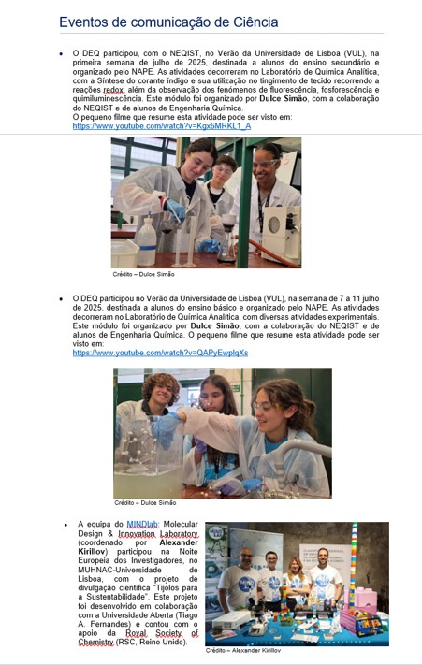
Eventos de Comunicação em Ciência

Slide 14
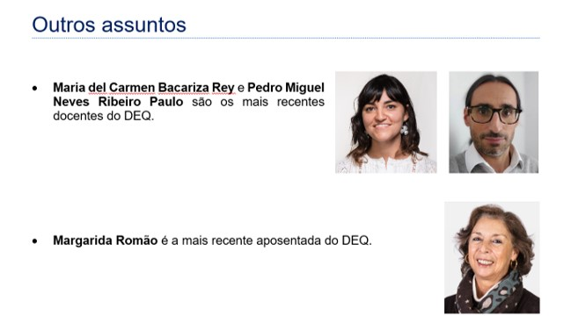
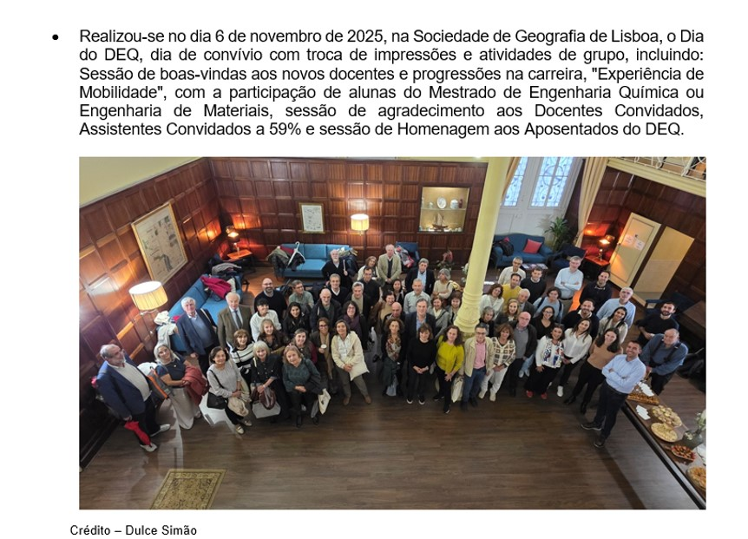
Outros assuntos

Slide 15
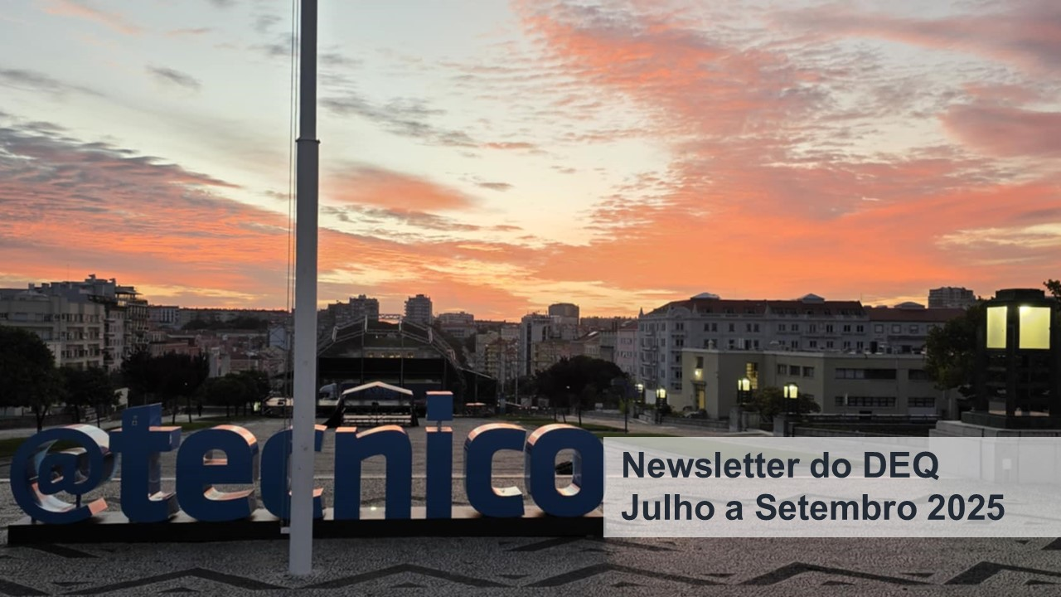
Partilha do template, e pedido de envio de informação ao DEQ todos os meses
Edição
Dulce Simão
Zita Martins
Adição de informação
alvo de notícia
Eventos futuros

Slide 16
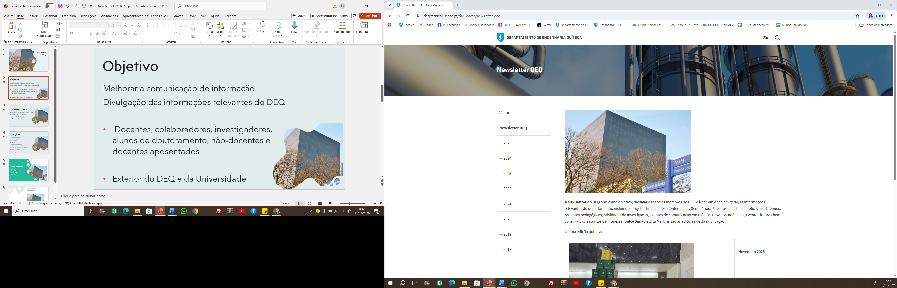
Divulgação
Email com Link pdf
Página Web do DEQ

Slide 17
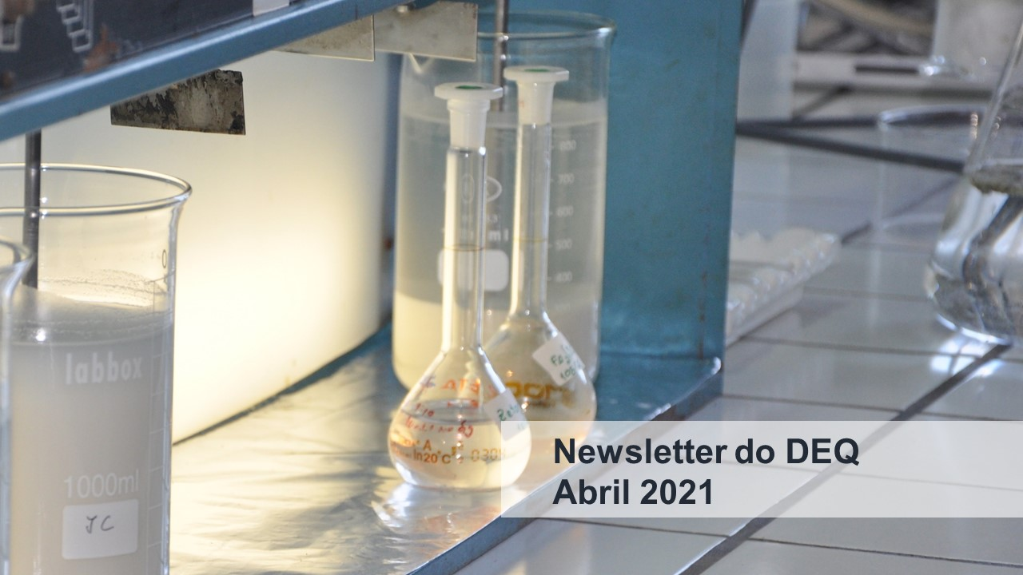
Divulgação
Redes Sociais
Facebook
Twitter
Instagram
Linkedin
Ecrã TV DEQ

Slide 18
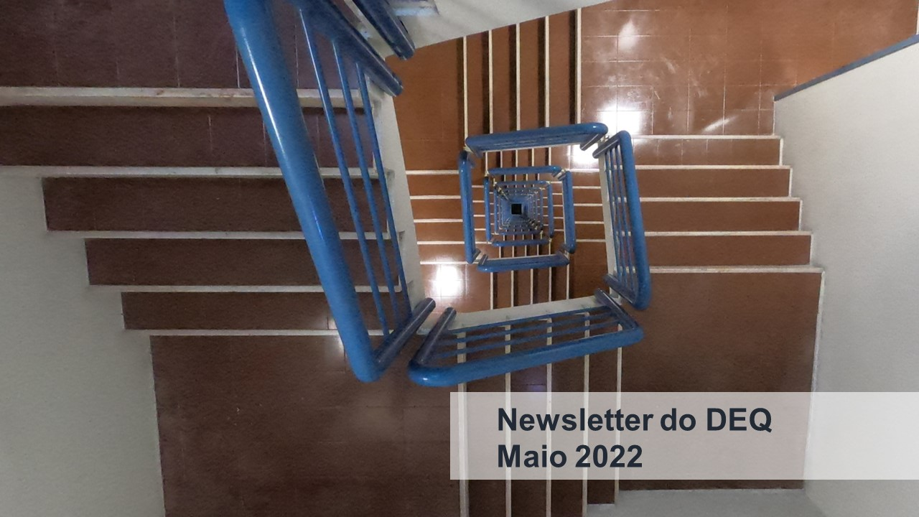
Vantagens
Exclusivamente online
Comunidade DEQ, IST e público
Importante na comunicação de um departamento universitário
Comunidade DEQ informada e
participativa
Fortalece relações entre os membros

Slide 19
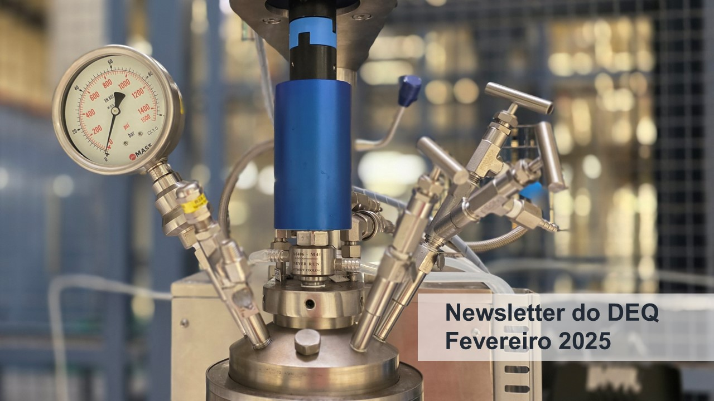
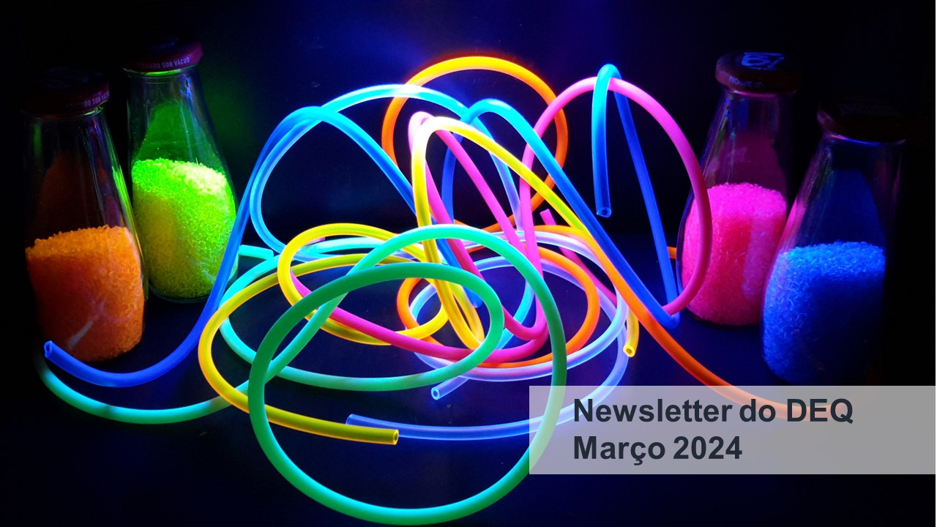
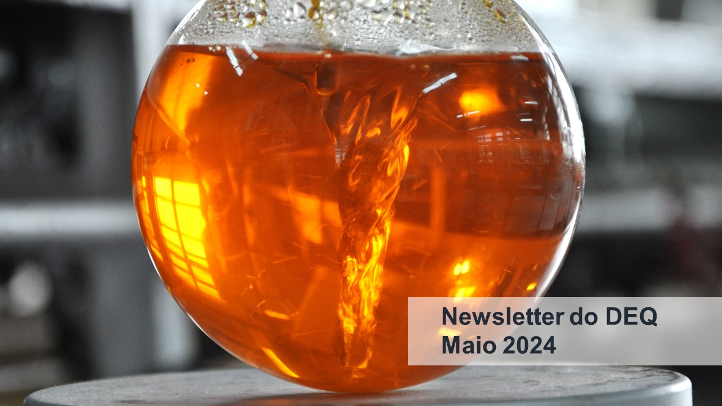
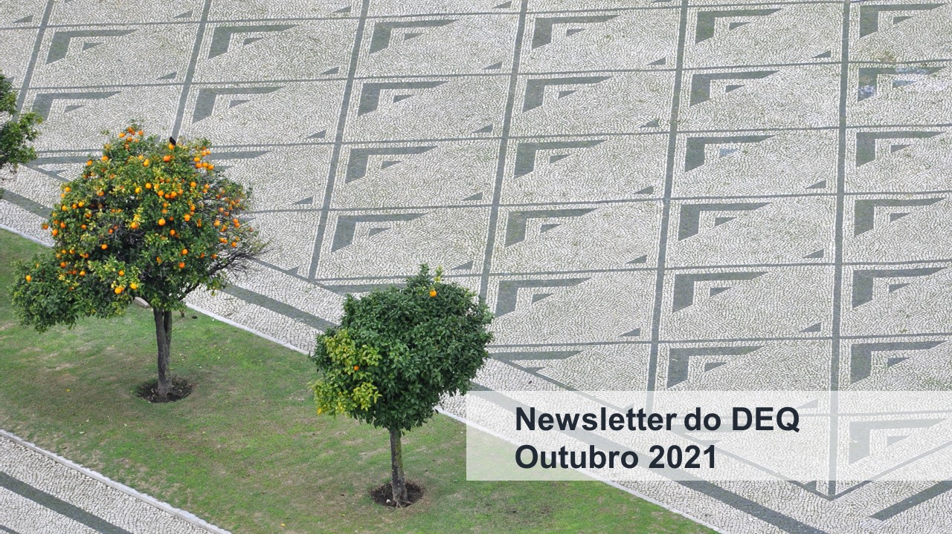
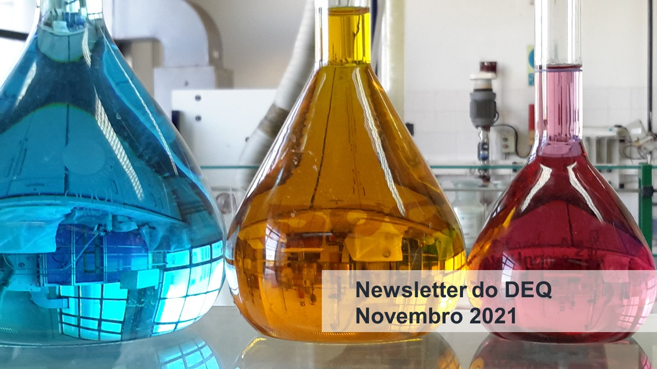
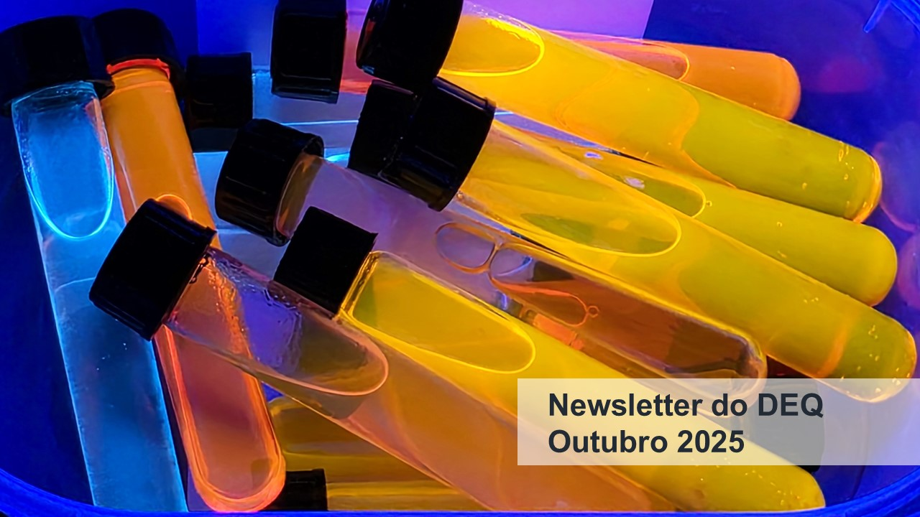
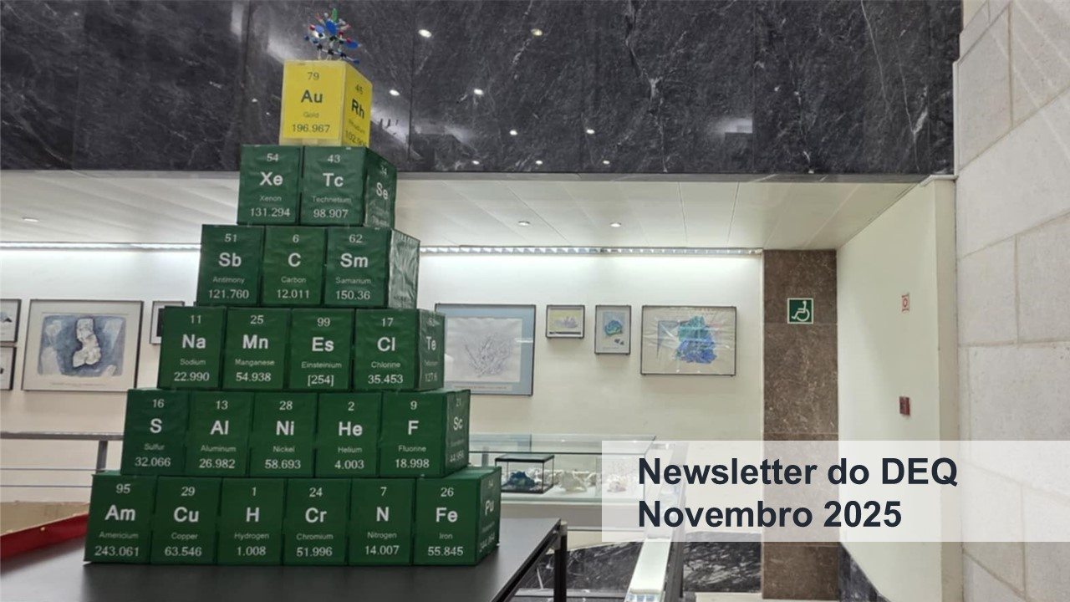
Obrigada!

